Slide 1
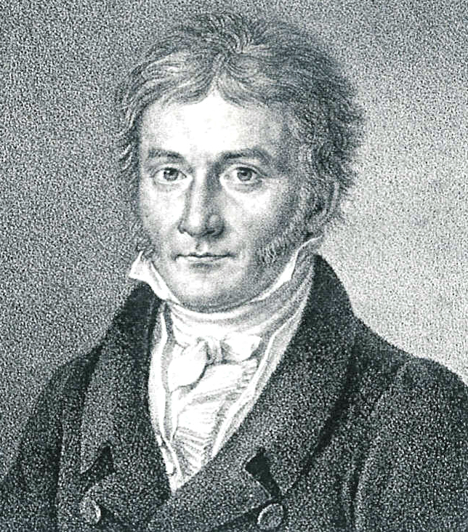
Гаусс Карл Фридрих (1777-1855)
Презентацию подготовили студентки 1 курса НИ ТПУ ИНК гр 1Е31 Бабич Л. и Цыденжапова Н.

Slide 2
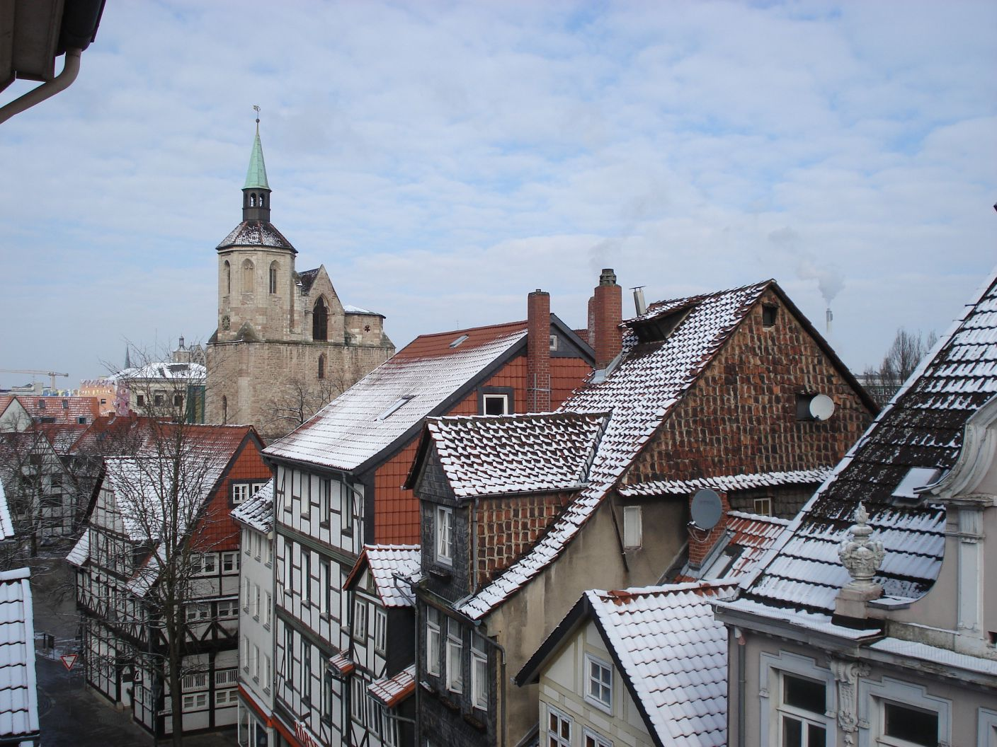
Карл Фридрих Гаусс (1777-1855) — немецкий математик, астроном, геодезист и физик, иностранный член-корреспондент (1802) и иностранный почетный член (1824) Петербургской АН. Карл Гаусс родился 30 апреля 1777, Брауншвейг, Германия.

Slide 3
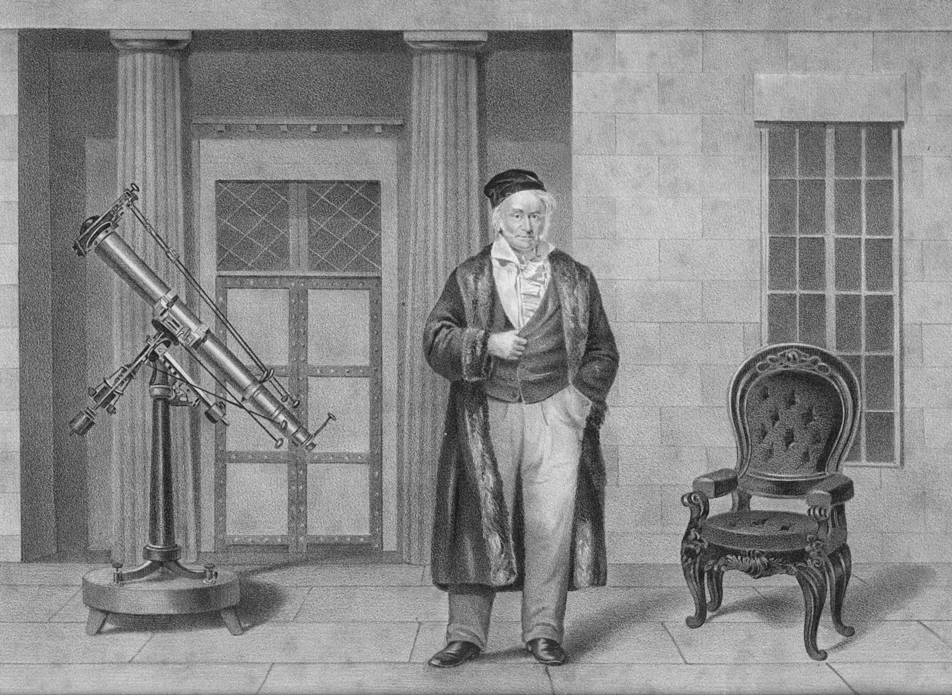
Математика – настолько сложный предмет, что нельзя упускать возможности сделать его немного занимательным.
Карл Гаусс.

Slide 4
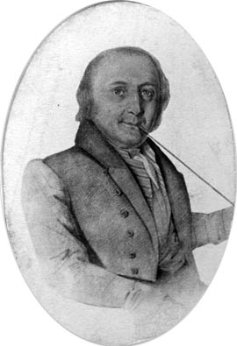
Гаусс поступил в начальную школу в 1784 году. Наставники заметили его необычайные способности к арифметике и помогли ему устроиться в среднюю школу(1788), где он изучал также латынь и верхненемецкий.
С учителем ему повезло: М. Бартельс (впоследствии учитель Лобачевского) оценил исключительный талант юного Гаусса.
М. Бартельс

Slide 5
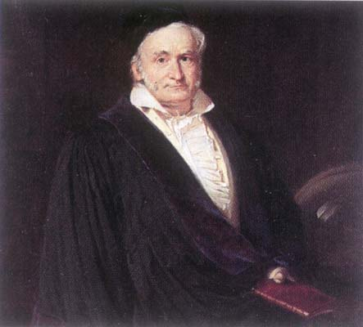
Гаусс некоторое время колебался в выборе между филологией и математикой, но предпочёл последнюю. Он очень любил латинский язык и значительную часть своих трудов написал на латыни; любил английскую, французскую и русскую литературу. В возрасте 62(!) лет Гаусс начал изучать русский язык, чтобы ознакомиться с трудами Лобачевского, и вполне преуспел в этом деле.

Slide 6
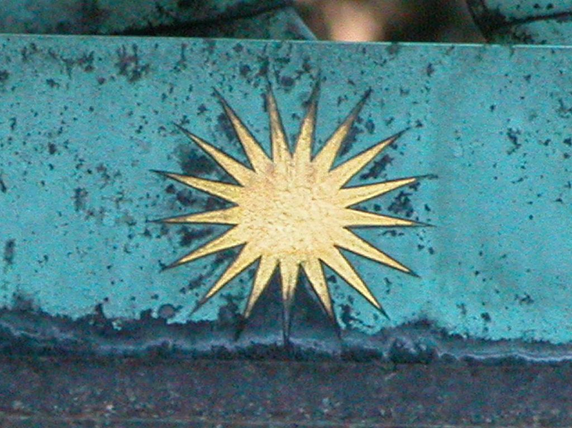
Изображение правильного многоугольника – семнадцатиконечной звезды – находится на надгробии по завещанию её открывателя – Карла Гаусса

Slide 7
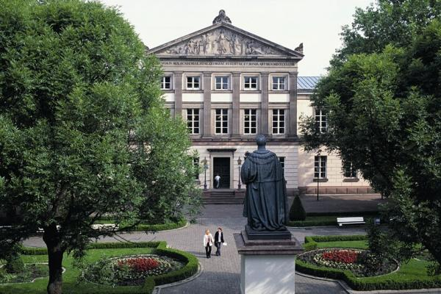
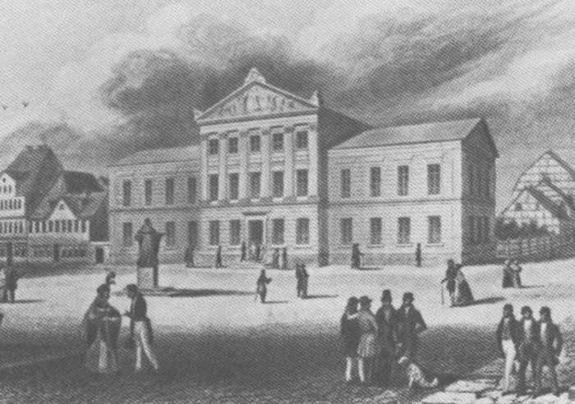
1806 году несколько стран наперебой приглашают Гаусса на службу (в том числе в Петербург). По рекомендации Александра фон Гумбольдта Гаусса назначают профессором в Гёттингене и директором Гёттингенской обсерватории. Эту должность он занимал до самой смерти.

Slide 8
Современники вспоминают Гаусса как жизнерадостного, дружелюбного человека, с отличным чувством юмора.

Slide 9
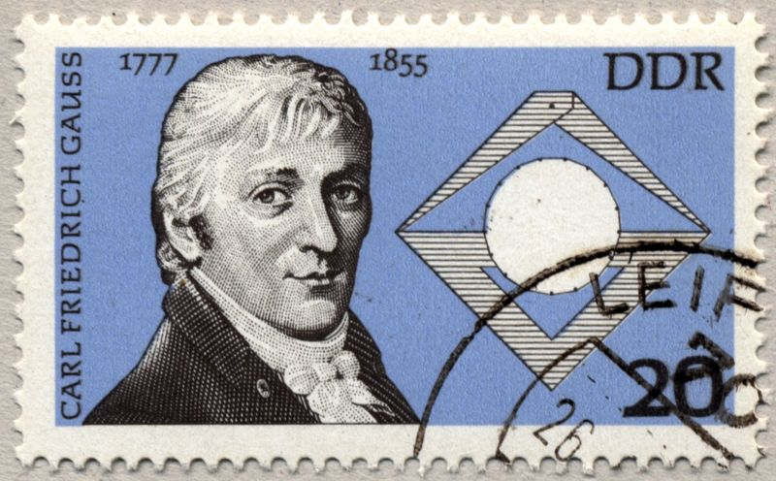
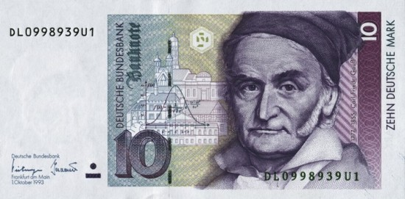
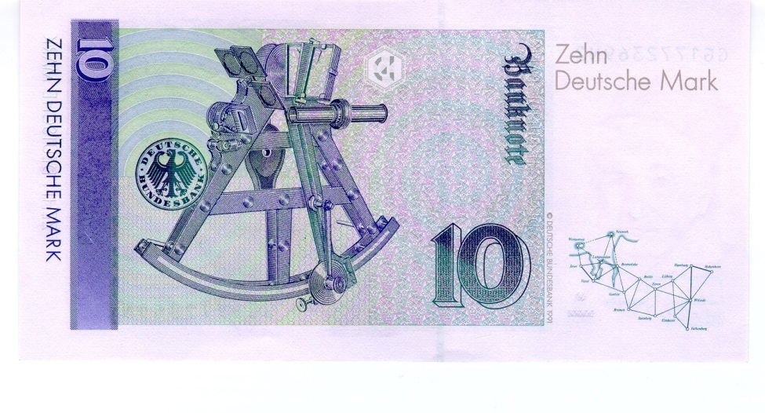
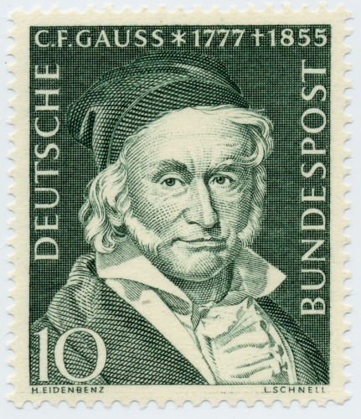
Купюра 10 немецких марок.
Портреты Карла Гаусса изображены на марках и купюрах Германии, что говорит о том, насколько уважаемый этот человек в своей стране.

Slide 10
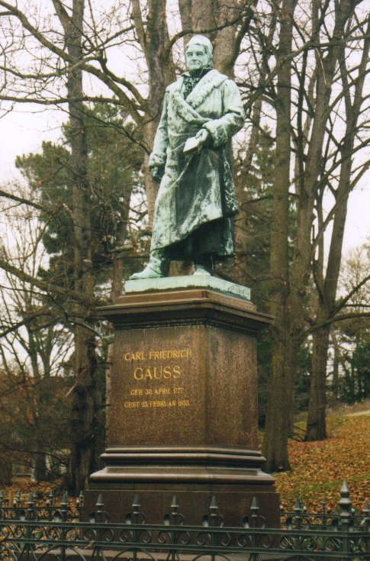
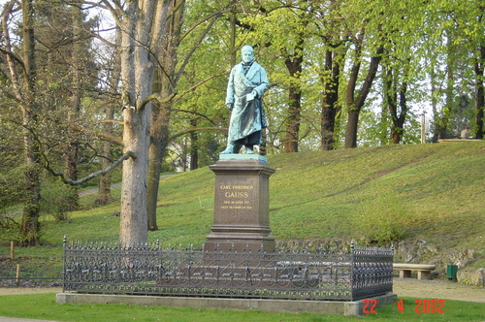
Памятник Карлу Фредерику Гауссу, Германия.

Slide 11
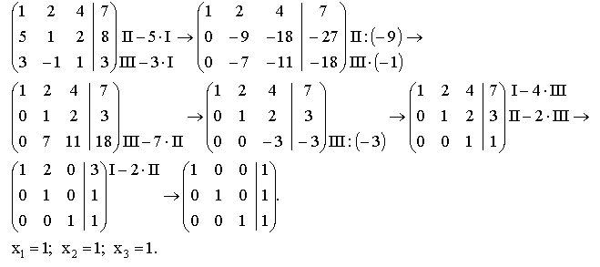
Метод Гаусса

Slide 12
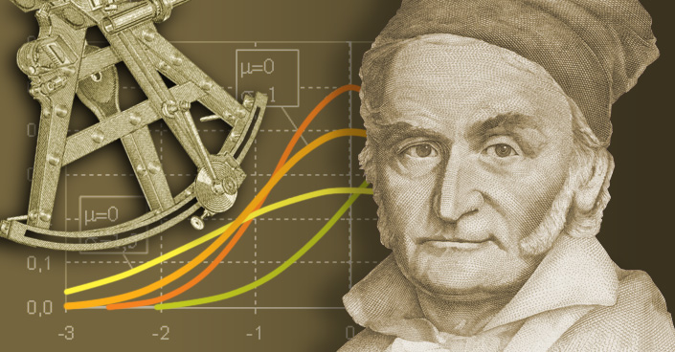
Спасибо за внимание!

